Slide 1
Жизнь
первобытных людей
К уроку предметно-практической деятельности
в школе 1 вида

Slide 2
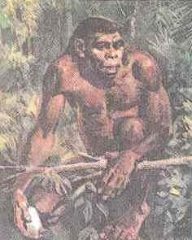
Давным-давно люди выглядели совсем по -другому.
Первобытные люди были похожи на обезьян и совсем не могли разговаривать.
Как выглядели первобытные люди?

Slide 3
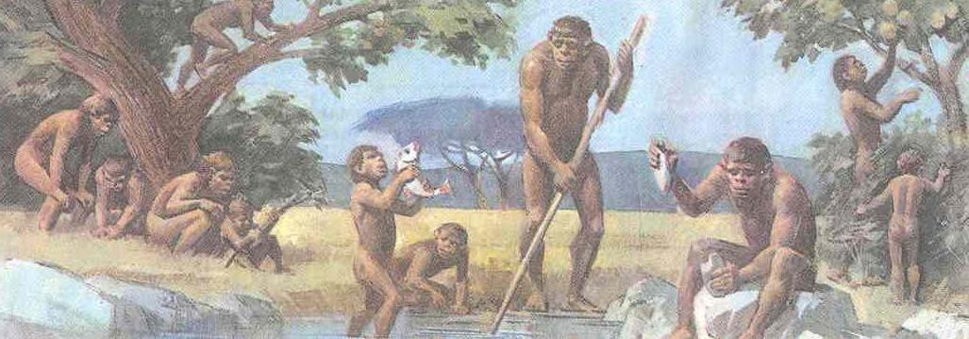
Они занимались собирательством - ели дикие ягоды , фрукты, корни и листья растений
Чем питались первобытные люди?

Slide 4
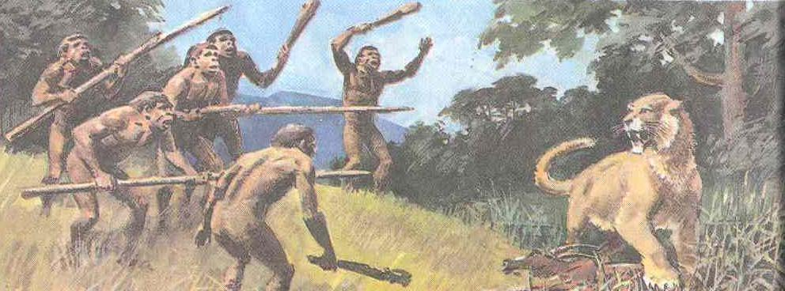
Древние люди занимались охотой на диких животных. Они использовали для этого палки и дубинки.
Медина
Мекка
На каких животных они охотились?

Slide 5
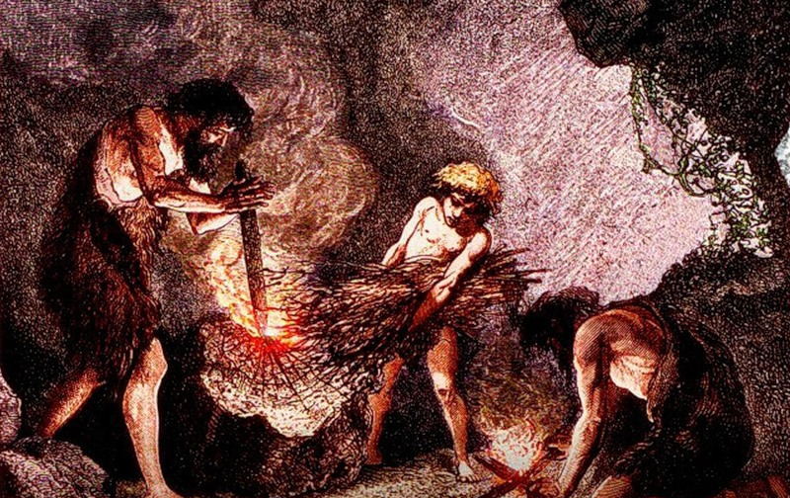
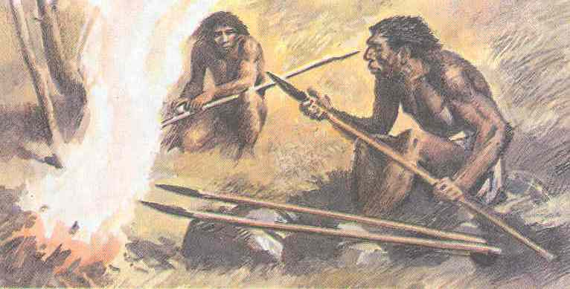
Все люди, звери и птицы очень боялись огня.
Но люди поняли пользу огня, научились его добывать трением. Они использовали огонь для обогрева жилища, приготовления пищи и защиты от диких животных.
Как первобытные люди применяли огонь?

Slide 6
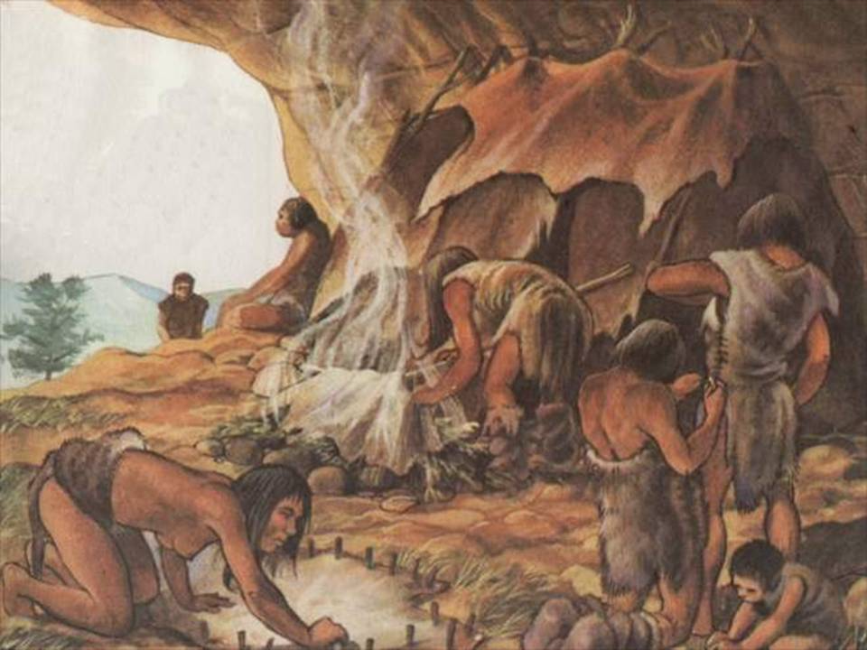
Первобытные люди жили в пещерах.

Slide 7
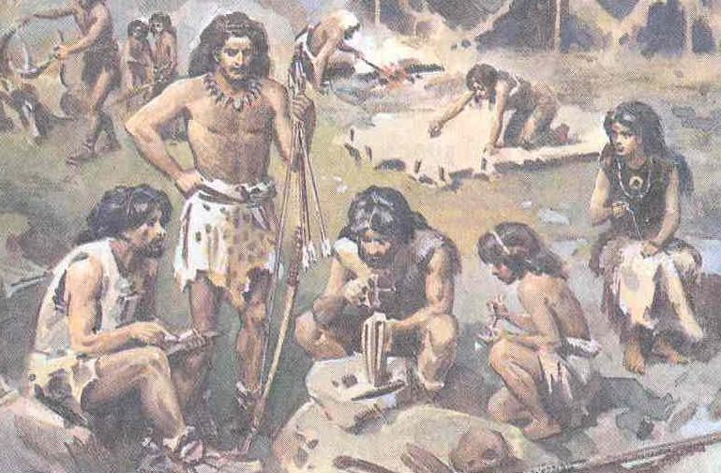
Постепенно люди изобрели лук и стрелы, и им стало легче охотиться.

Slide 8
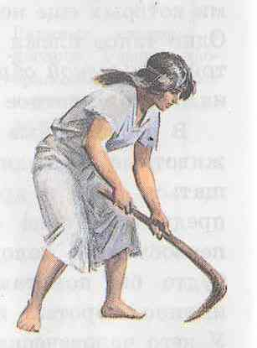
Кроме мяса, люди употребляли в пищу зерна. Они научились выращивать зерновые растения: пшеницу и ячмень.

Slide 9
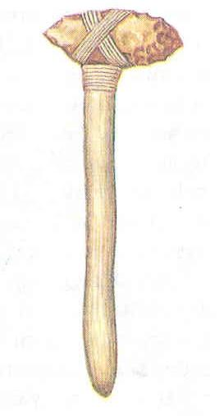
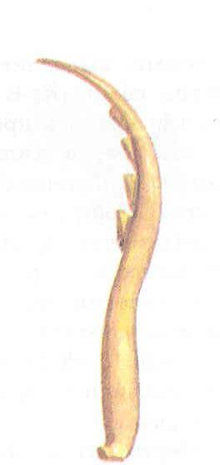
Первобытные люди научились делать каменные орудия: топоры, копья, ножи.

Slide 10
Нарисуйте эскиз макета и опишите его.

